Slide 1


Marie-Laure APERS-TRÉMÉLO, Nicolas LAMBERT, Hervé PARMENTIER
Sous Licence CC-BY-NC-SA-ND
VISUALISER LES DONNEES SPATIALES
Qu’est ce qu’une carte ?
Les matériaux du cartographe
Le langage cartographique
La mise en scène
Les outils du cartographe
Les « nouveaux visages »
Les 10 règles du cartographe
Présentation sous licence
CC-BY-NC-SA-ND

Slide 2
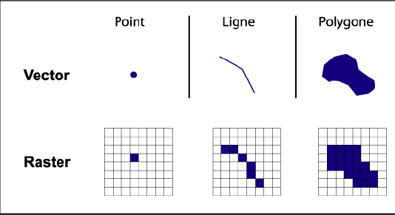
Rappel introductif (1) : une diversité de type et de format de données
Données spatiales :
Données raster, ou matricielle, ou image (GRID,MNT-MNE, satellites, photographies aériennes, drones…) : .geo...tiff, png, jpeg ; .bill ; .ascii ; ….
Les flux géo webservice : WMS, WFS, WCS, WMTS, WPS
API : Javascript (GeoJson), Python, Flash, Google Silver …
Données attributaires, statistiques :
Les données statistiques : .cvs, .dbf, .xls….
géométriques : données vectorielles : .shp ; .tab, .mif-mid….
Sources de données spatiales :
http://www.lecfc.fr/V2/index.php/les-commissions/enseignement/2-non-categorise/31-enseignement-6
Géoservices : https://georezo.net/wiki/main/webmapping/webservices

Slide 3
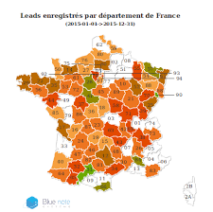
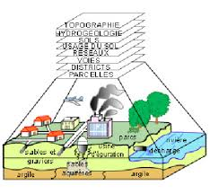
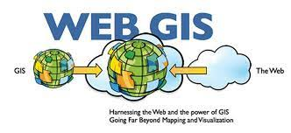

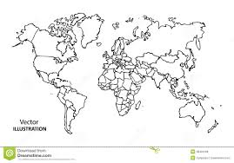
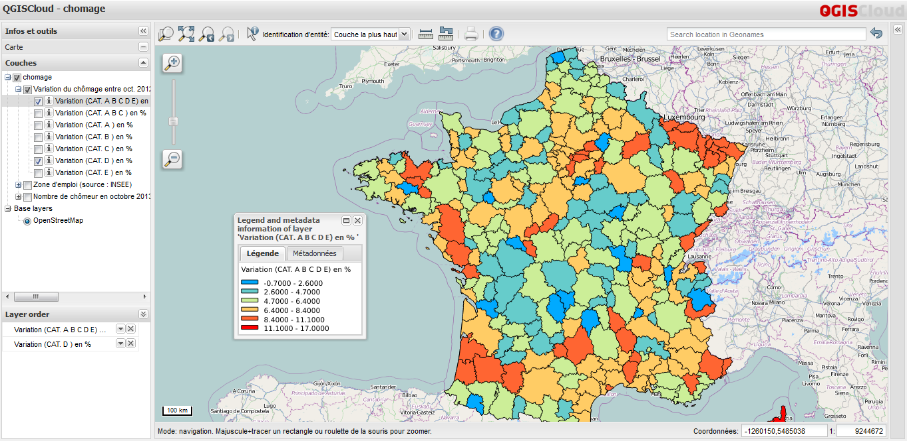
Rappel (2) : une diversité d’outils existants
Une constellation d’outils et de ressource pour couvrir l’ensemble des étapes de la chaîne de traitement cartographique
Les formes de cartographies traditionnelles :
- La cartographie dessin.
- La cartographie statistique.
- la cartographie SIG.
- La cartographie Web dans toute sa diversité.
A chaque forme de cartographie correspond des outils et des formats de données
spécifiques, mais aussi des méthodes de traitements.

Slide 4

Les sources d’acquisition en informations spatialisées vectorielles
1- Les informations spatiales existantes : officielles, normées, disponibles et/ou à transformer.
Serveur de données, plateforme, infrastructures de données géographiques et/ou spatiales
Exemples nationaux :
IGN : http://professionnels.ign.fr/gratuite-des-donnees
INSEE : https://www.insee.fr/fr/statistiques
Data.gouv : https://www.data.gouv.fr/fr/
Exemples internationaux :
Eurostat : https://ec.europa.eu/eurostat/data/database
Undata : http://data.un.org/
2- Les informations spatiales non existantes à créer et/ou à transformer :
Données provenant d’une digitalisation : plan ancien, une carte ancienne, un document d’archives….
Données provenant du terrain : données de mesures, de captation, géopositionnement.
Données provenant d’un géocodage à l’adresse….
Données de transformation géométriques provenant autrement que par digitalisation…
?
Carte
ACQUISITION
TRAITEMENT
REPRESENTATION
MISE EN PAGE

Slide 5
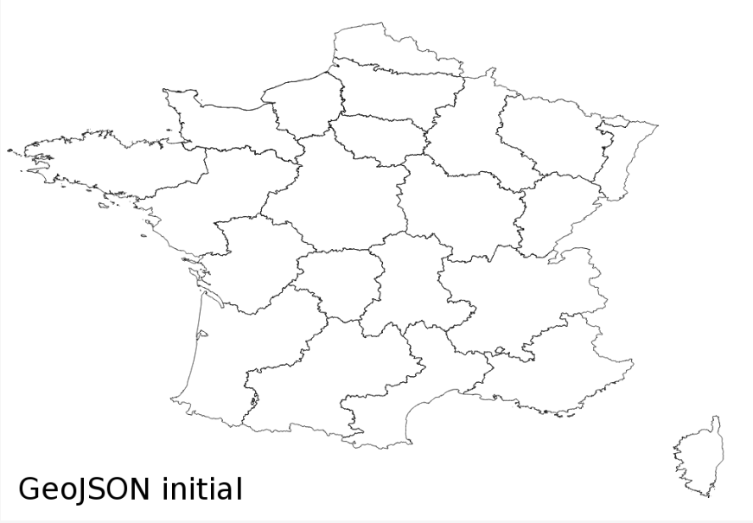
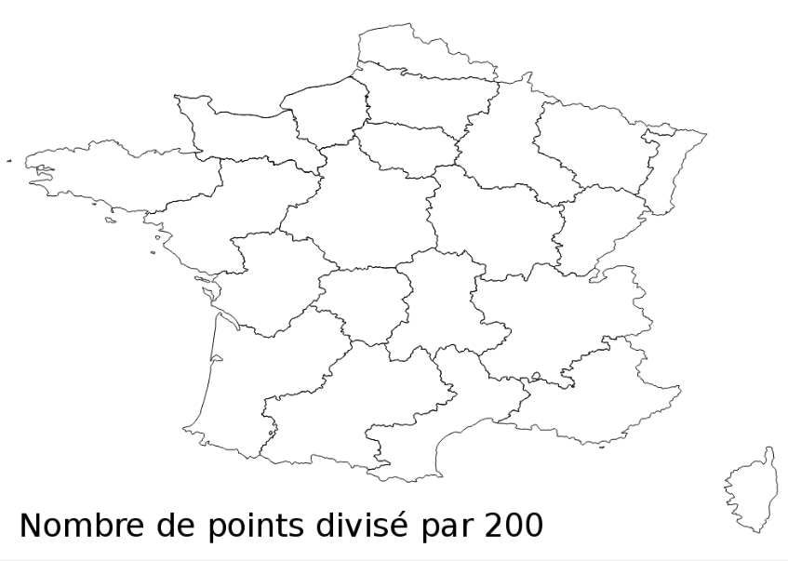
Informations spatiales existantes, Utiliser Mapshaper : pour généraliser un fond de carte vectoriel
Format d’export :
Shapefile (idéal pour les logiciels ArcGIS / QGIS) ; GeoJSON (idéal pour les outils Leaflet et GitHub
TopoJSON (similaire à GeoJSON, avec données topographiques) ;
SVG (Scalable Vector Graphics pour impression, en ligne)
CSV (valeurs séparées par des virgules, format de feuille de calcul générique)
Source : https://makina-corpus.com/blog/metier/2014/reduire-le-poids-dun-geojson
?
Carte
ACQUISITION
TRAITEMENT
REPRESENTATION
MISE EN PAGE

Slide 6
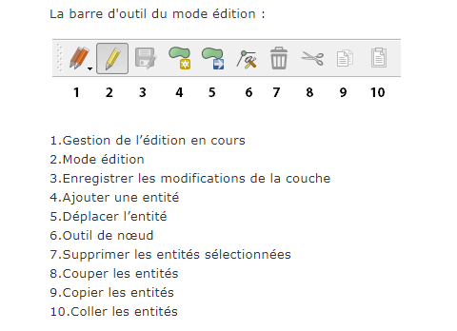

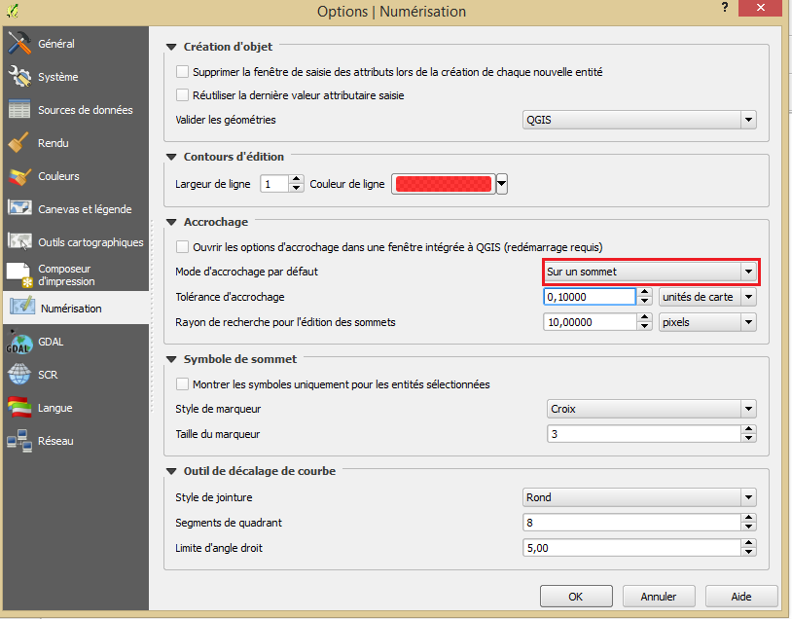
Informations géographiques vectorielle à créer par digitalisation : exemple avec le logiciel Qgis
2- Edition d'objets
1- Création d'objets
3- La tolérance d'accrochage
4- Préparer le contenu attributaire (typage variable, longueur, ordre des champs…)
5- Veiller au respect de la topologie entre les objets (juxtaposition, croisements...)
Source : http://www.univ-st-etienne.fr/wikimastersig/doku.php/fonctions:integration:digitalisation:modes:qgis
?
Carte
ACQUISITION
TRAITEMENT
REPRESENTATION
MISE EN PAGE

Slide 7
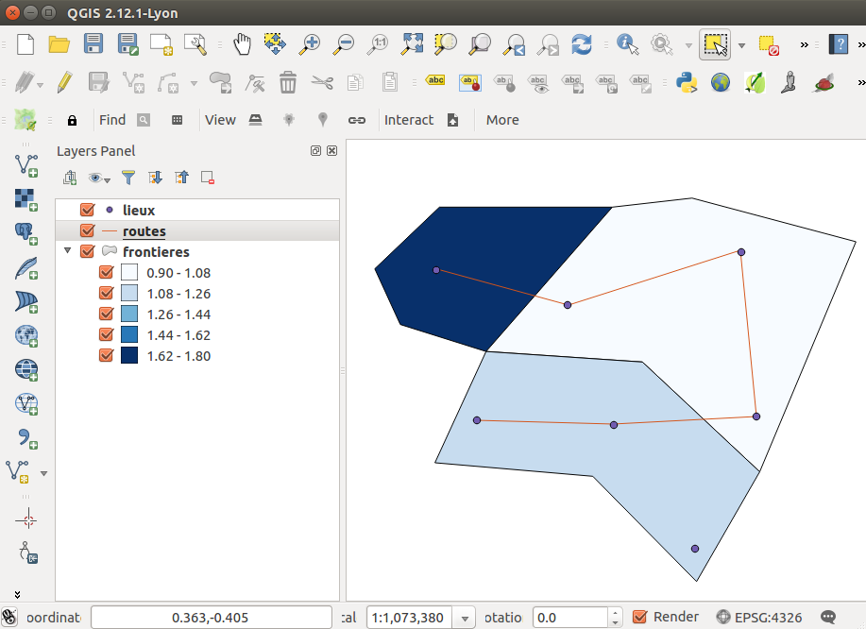
Un résultat fictif d’une digitalisation vectorielle simple sous Qgis
Points
Lignes,
polylignes
Ordination en couches vectorielle :
Empilement par surface couverte
Polygones,
surfaces
?
Carte
ACQUISITION
TRAITEMENT
REPRESENTATION
MISE EN PAGE

Slide 8
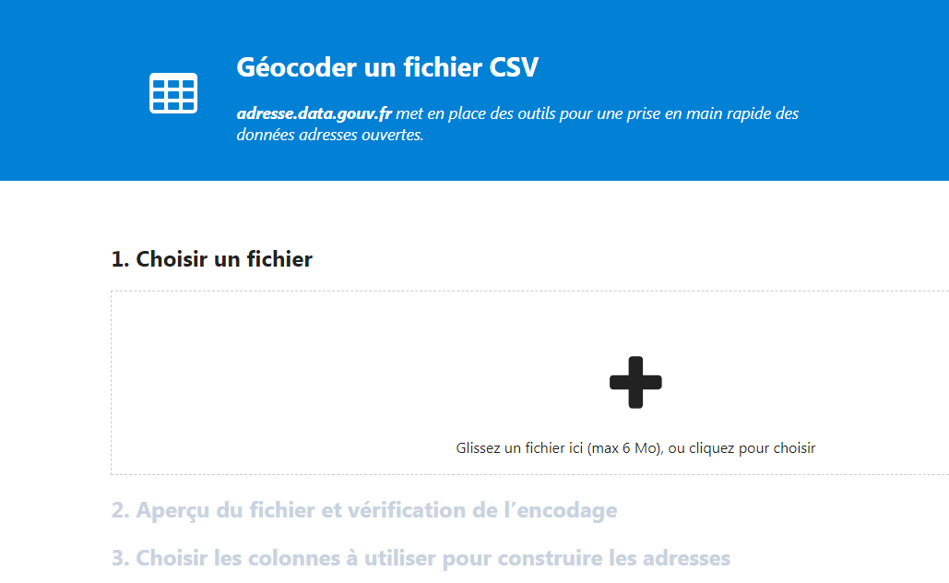
Données à créer par géocodage (échelle France)
https://adresse.data.gouv.fr/csv
Un fichier .CSV encodé en latin pour des adresses France
Traitements adresses des partenaires de la BAN : IGN, La Poste, DGFiP, Etalab et OpenStreetMap France.
?
Carte
ACQUISITION
TRAITEMENT
REPRESENTATION
MISE EN PAGE

Slide 9
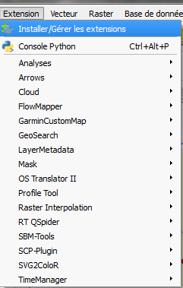
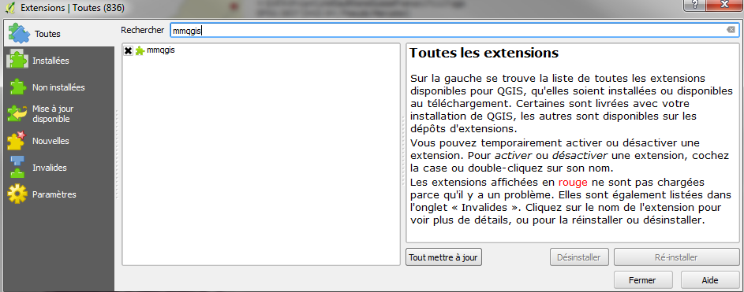
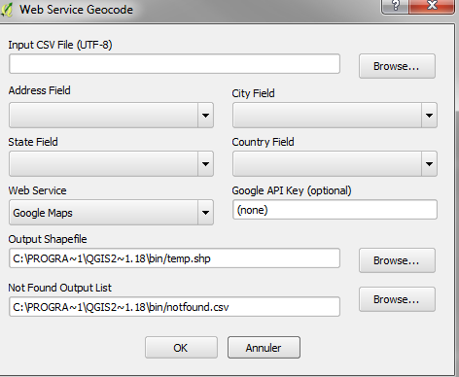
Données à créer par géocodage (échelle monde) sous Qgis :
Utilisation d’un script additionnel (Plug-in) MMQGIS dans Qgis
2- Sélectionner l’ extension
4- Importer le fichier .csv,
Définir un moteur de géoréférencement,
un chemin, lancer le script.
1- installer extension
3- Préparer un fichier.csv comportant les champs suivants : adresse postale ; ville ; état-département-land.. ; pays.
?
Carte
ACQUISITION
TRAITEMENT
REPRESENTATION
MISE EN PAGE

Slide 10

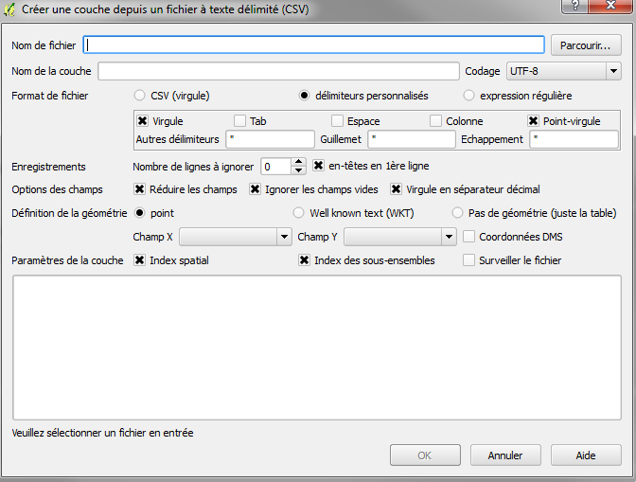
Transformation d’un fichier CSV en fichier de point vectoriel (coordonnées GPS), sous Qgis
1 - Utilisation d’un fichier CSV avec les coordonnées X, Y , (Z) en projection monde WSG 84.
2- Import du fichier à l’aide de l’outil « Ajouter une couche de texte délimité »
3- Bien définir le ou les
séparateur utilisé(s).
4- Bien définir le choix
des champs dans le fichier csv
et lors du choix dans la fenêtre
de script.
?
Carte
ACQUISITION
TRAITEMENT
REPRESENTATION
MISE EN PAGE

Slide 11
Les acquisition de données attributaires
1- Les données formats :
* Exemple de formats : txt,csv,dbf, xls,
2- Les opérations les plus courantes :
Collecte : selon sources de fichiers statistiques (INSEE,Eurostat, banque mondiale,Undata…): régional, national, monde
Nettoyage : supression des champs et lignes, variables inutiles.
Structuration : réorganisation des champs pour opération de jointure
Conversion : Transformation dans un format spécifique
Jointure attributaire :Une jointure attributaire permet comme son nom l'indique de joindre deux tables attributaires décrivant des entités communes et partageant un champ commun.
?
Carte
ACQUISITION
TRAITEMENT
REPRESENTATION
MISE EN PAGE

Slide 12
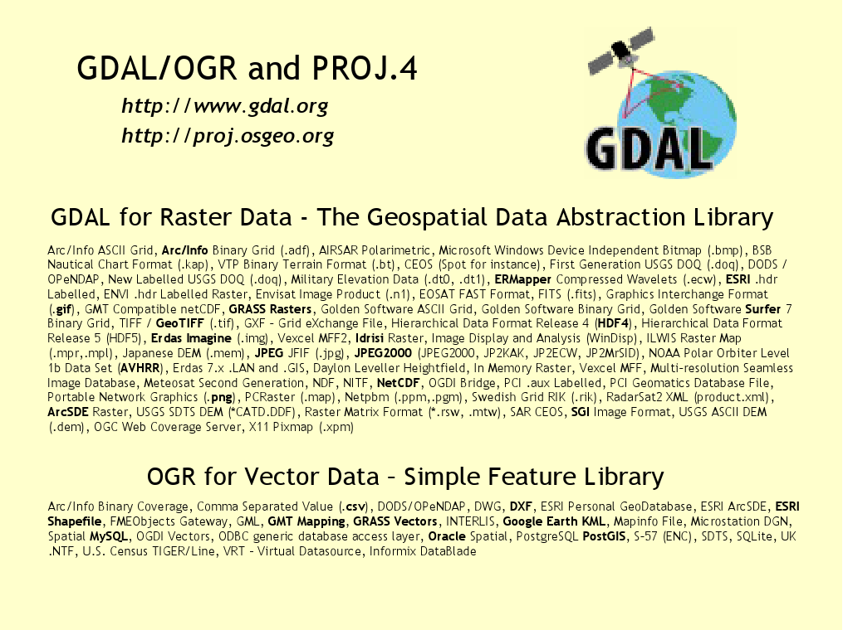

Exemple : conversion de données : la bibliothèque Gdal/OGR de Qgis
:
https://fr.wikipedia.org/wiki/GDAL
OU
par le logiciel SIG : Qgis
http://download.osgeo.org/qgis/: Qgis, logiciel SIG
?
Carte
ACQUISITION
TRAITEMENT
REPRESENTATION
MISE EN PAGE

Slide 13
Les formes de représentations les plus courantes
EXEMPLES DE REPRÉSENTATIONS
CARTOGRAPHIQUES avec Khartis, Magrit
Philcarto… mais deux rappels auparavant !
?
Carte
ACQUISITION
TRAITEMENT
REPRESENTATION
MISE EN PAGE

Slide 14
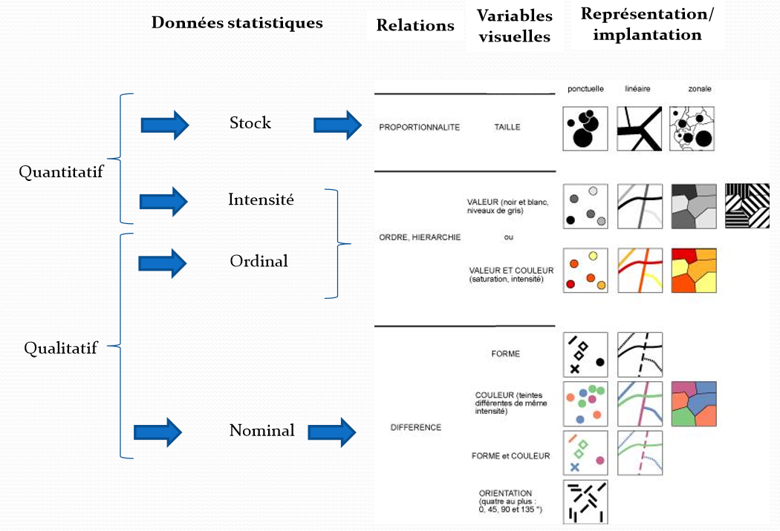
Rappel sur le langage : représentations et implantations des variables
?
Carte
ACQUISITION
TRAITEMENT
REPRESENTATION
MISE EN PAGE

Slide 15
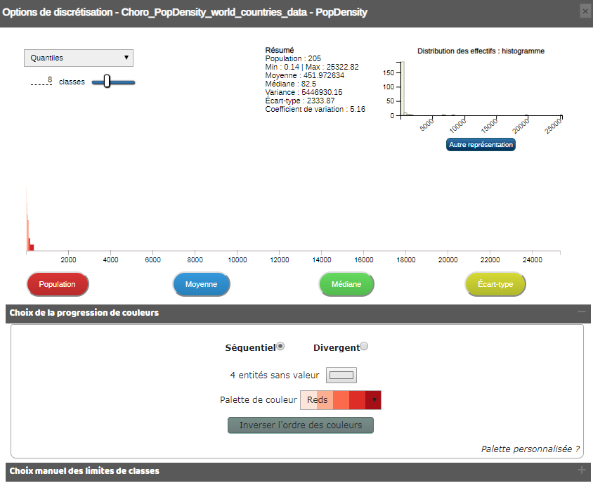
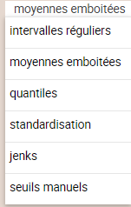
Rappel sur les choix de discrétisation : exemple MAGRIT.
Le traitement
statistique de la série
attributaire
“Mise en classe »
et discrétisation
de la (ou des) variables
de population
étudiée.
Voir : http://www.info.univ-angers.fr/~gh/wstat/discr.php
http://philcarto.free.fr/fortunel/FichesStatistiques.pdf
?
Carte
ACQUISITION
TRAITEMENT
REPRESENTATION
MISE EN PAGE

Slide 16
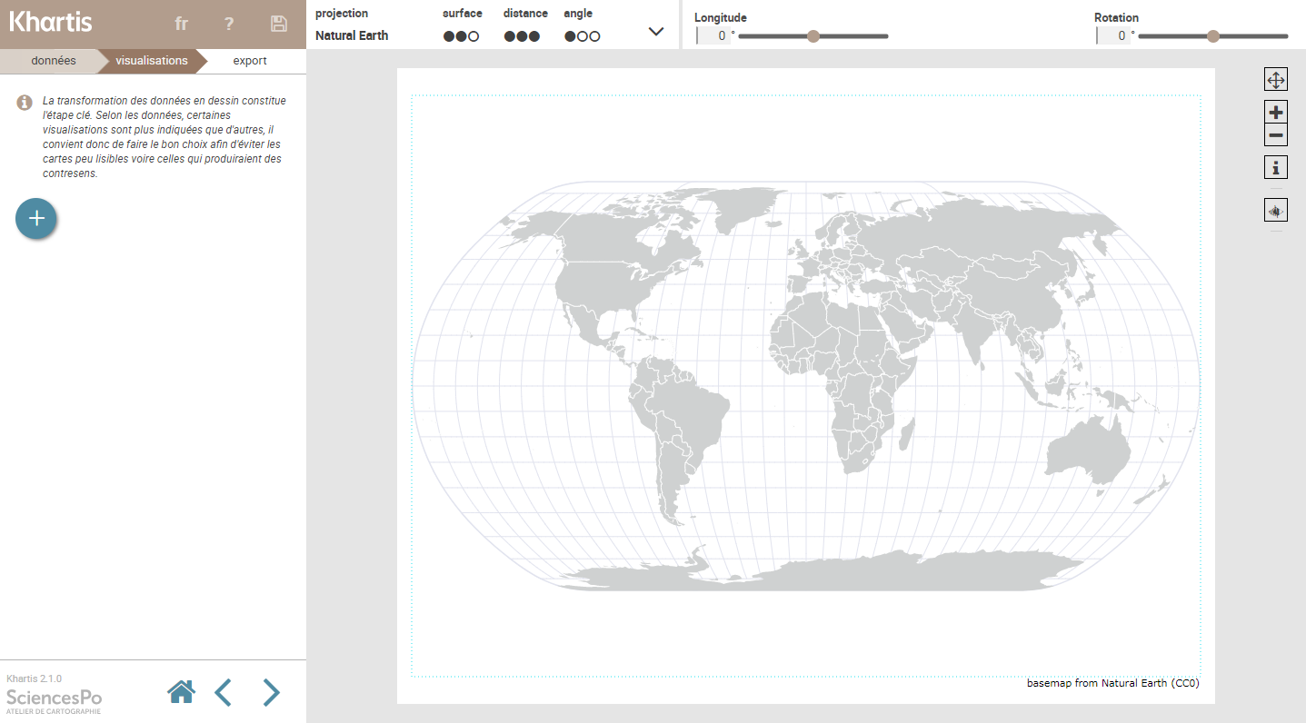

Khartis
Quelques étapes clef :
1- Sélectionner un fond de carte (donnée spatiale)
2- Importer un fichier de données (fichier CVS structuré) (donnée attributaires statistiques)
3- Choisir une projection et ajouter des éléments d’habillage, d’étiquette, ….
4- Choisir les variables à afficher, ainsi que les modes de discrétisation, puis exporter la carte pour
traitement infographique et vers l’impression.
?
Carte
ACQUISITION
TRAITEMENT
REPRESENTATION
MISE EN PAGE

Slide 17
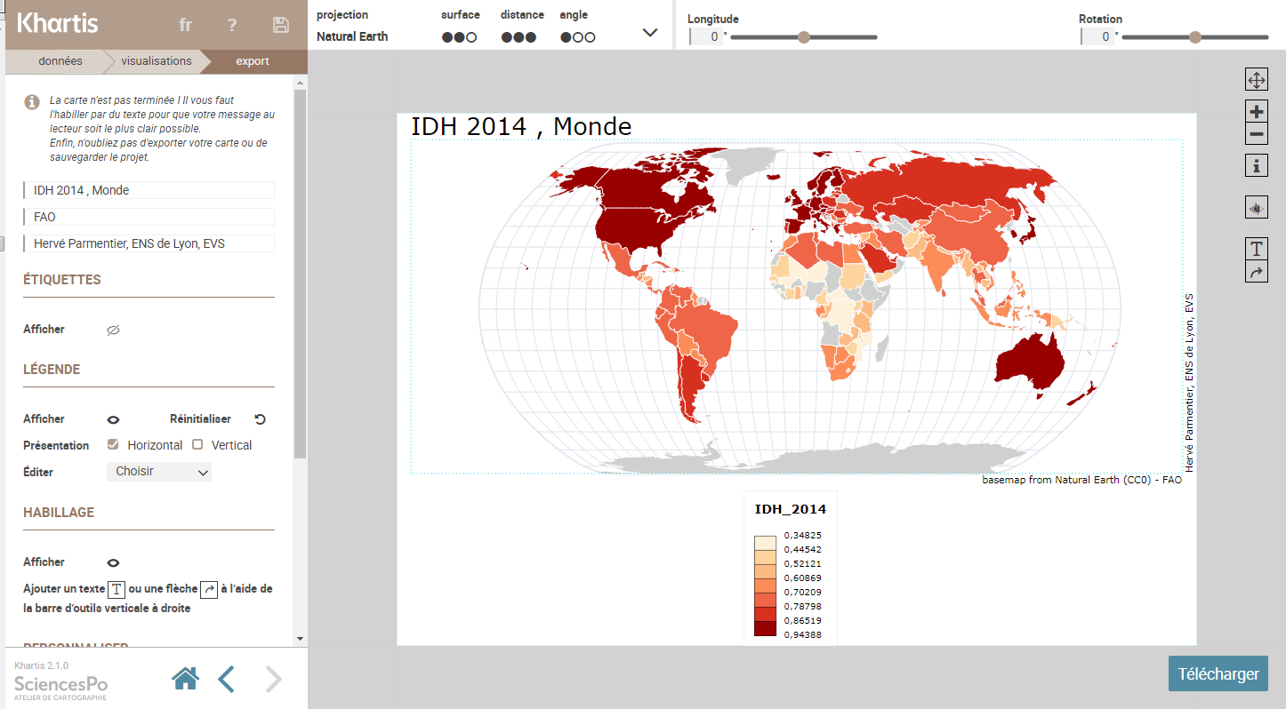
Exemple Khartis : carte choroplète (de stock), échelle monde : l’Indice de Développement Humain en 2014
https://www.sciencespo.fr/cartographie/khartis/
?
Carte
ACQUISITION
TRAITEMENT
REPRESENTATION
MISE EN PAGE

Slide 18
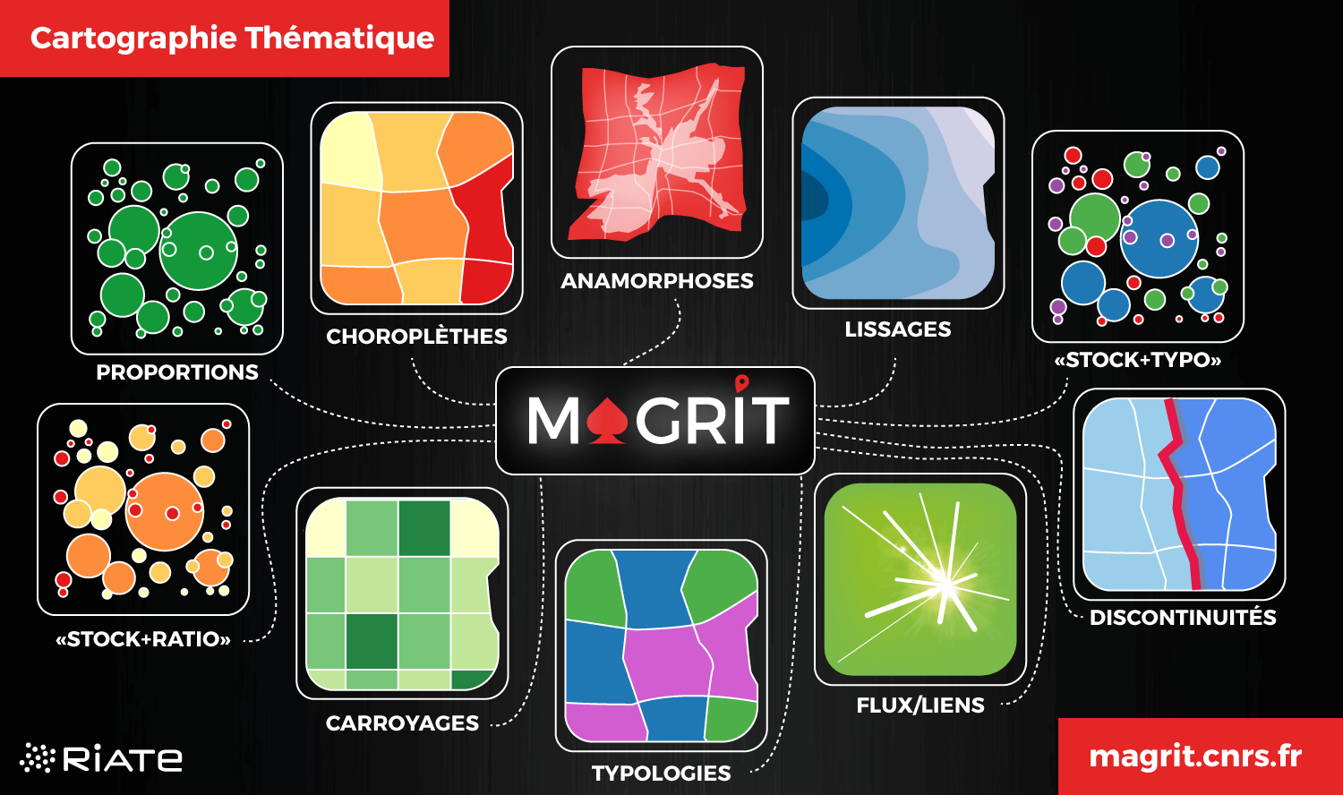
MAGRIT : cartographie thématique statistique en ligne
?
Carte
ACQUISITION
TRAITEMENT
REPRESENTATION
MISE EN PAGE

Slide 19
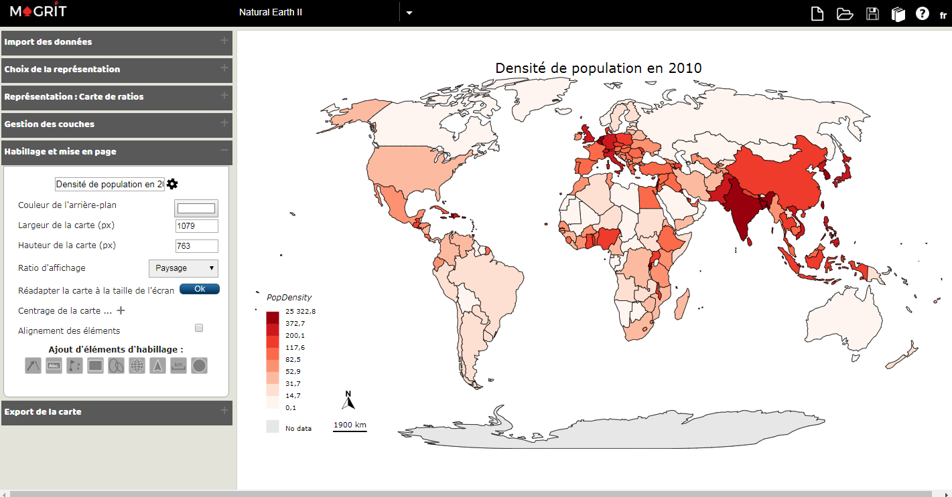
Exemple MAGRIT : carte de ratio de population en 2010
http://magrit.cnrs.fr/
?
Carte
ACQUISITION
TRAITEMENT
REPRESENTATION
MISE EN PAGE

Slide 20
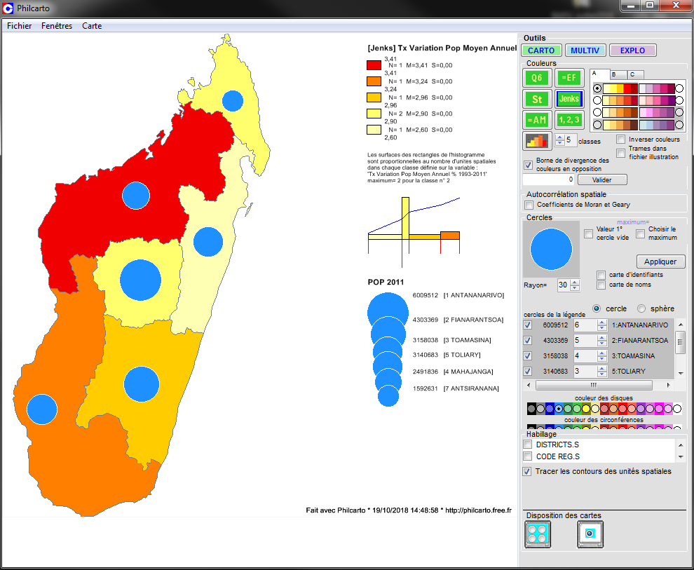

Philcarto (carte bivariée) : Madagascar population par provinces en 2011, sur le taux de variation population moyenne annuelle
Philcarto est actuellement un logiciel qui n’est plus maintenu
Sa bibliothèque de fonds de cartes proposée
est en partie obsolète.
http://philcarto.free.fr/
?
Carte
ACQUISITION
TRAITEMENT
REPRESENTATION
MISE EN PAGE

Slide 21
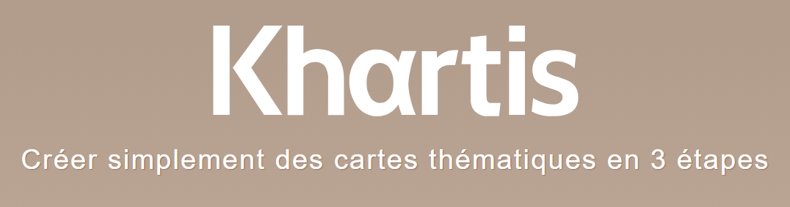
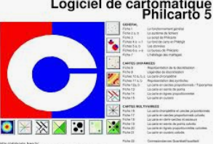





Processus de mise en page
LOGICIELS SIG et de CARTOGRAPHIE THEMATIQUE
Philcarto non maintenu,
Fonds obsolètes
Qgis
Mise en page semi-automatisée avec possibilité d’export vers des logiciels d’infographie.
LOGICIELS DE DESSIN
Corel Draw (payant)
Inkscape (libre)
Illustrator (payant)
?
Carte
ACQUISITION
TRAITEMENT
REPRESENTATION
MISE EN PAGE

Slide 22
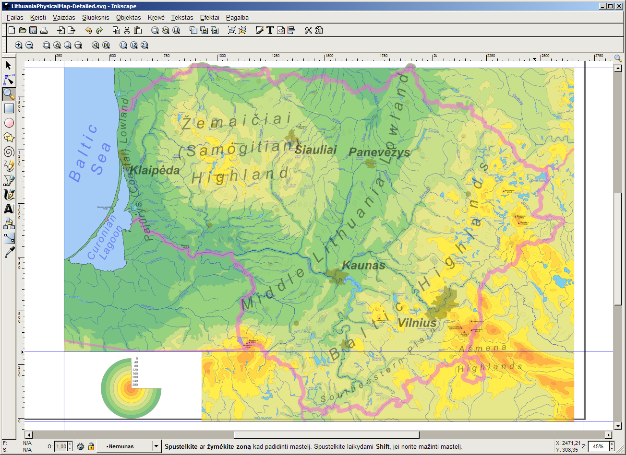
Inkscape : outil logiciel libre de dessin
?
Carte
ACQUISITION
TRAITEMENT
REPRESENTATION
MISE EN PAGE

Slide 23
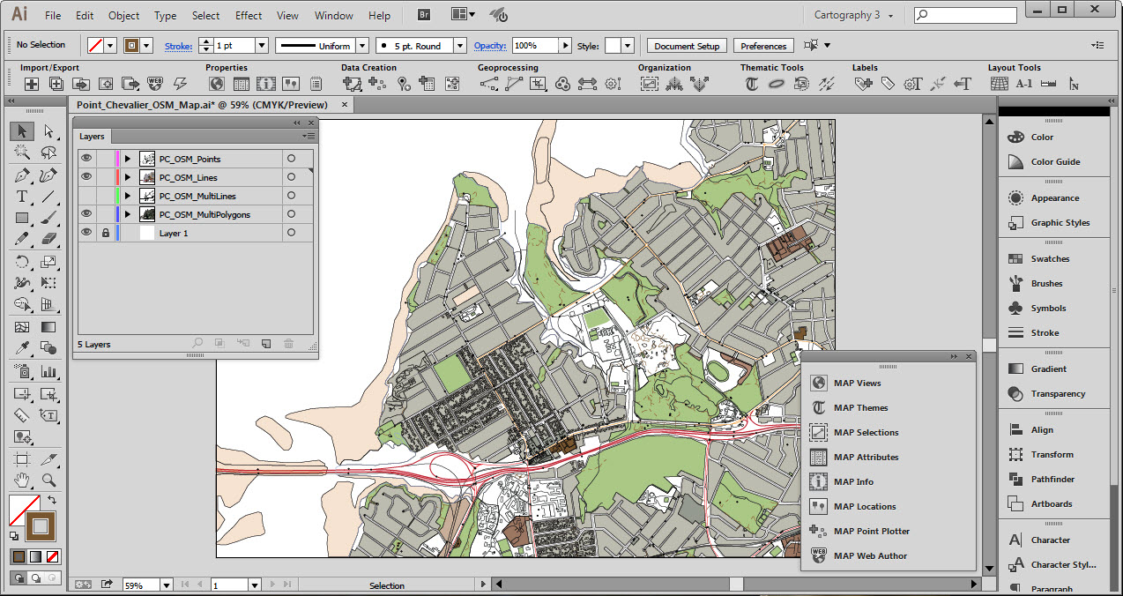
Adobe Illustrator : outil logiciel propriétaire de dessin
?
Carte
ACQUISITION
TRAITEMENT
REPRESENTATION
MISE EN PAGE

Slide 24
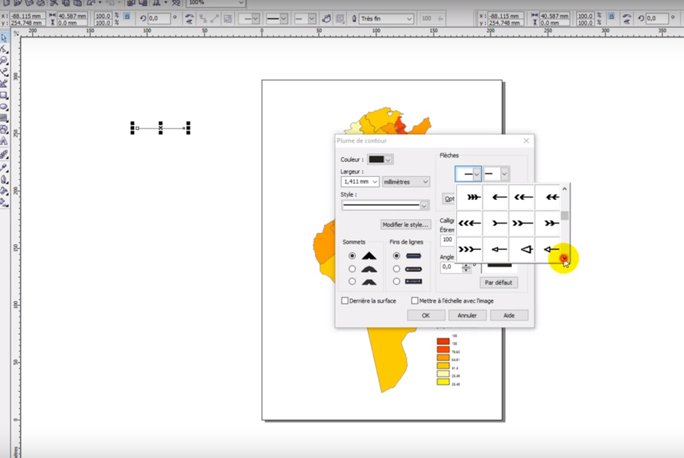
Corel Draw: logiciel de dessin propriétaire
?
Carte
ACQUISITION
TRAITEMENT
REPRESENTATION
MISE EN PAGE

Slide 25
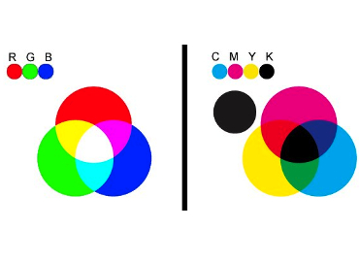
La quadrichromie ou CMJN (Cyan,Magenta,Jaune,Noir) (CMYK en anglais) est le mode colorimétrique destiné à l'imprimerie papier.
Le rendu colorimétrique et la publication
Le RVB ou RGB en anglais est le mode colorimétrique de votre écran d’ordinateur !
?
Carte
ACQUISITION
TRAITEMENT
REPRESENTATION
MISE EN PAGE

